Slide 1
Использование элементов технологии ТРИЗ как средства развития речи детей дошкольного возраста с ОНР 3-4 уровня.
Подлготовила учитель-логопед ГБДОУ № 5
Выборгского р-на СПБ
Вохрушенкова Елена Владимировна.

Slide 2
Основной контингент логопедической группы составляют дети с ОНР.
Общее недоразвитие речи – (ОНР) у детей с нормальным слухом и сохранным интеллектом представляет собой нарушение, охватывающее как фонетико-фонематическую, так и лексико-грамматическую системы языка.
У детей с ОНР также нарушена связная речь, связное речевое высказывание отличается отсутствием чёткости, последовательности изложения, в нём отражается внешняя сторона явлений и не учитываются их существенные признаки, причинно-следственные отношения
У таких детей очень трудно бывает удержать их внимание, побудить интерес к занятию, добиться, чтобы усвоенный материал сохранился надолго в памяти, развивать мышление. Поэтому работа с данными детьми заставляет искать те формы, которыми можно облегчить детскую деятельность, сделать процесс более интересным и полезным.

Slide 3
Основы коррекционного обучения разработаны в психологических исследованиях ряда авторов/Р.Е.Левина, Б.М.Гриншпут, Л.Ф.Спирова и др./
По мнению этих авторов формирование речи основывается на следующих положениях:
- Распознавание на ранних стадиях признаков ОНР и его влияние на раннее психическое развитие;
-Своевременное предупреждение потенциально возможных отклонений на основе анализа структуры речевой недостаточности, соотношения дефектных и сохранных звеньев речевой деятельности;
-Учет закономерностей развития детской речи в норме;
-Взаимосвязанное формирование фонетико-фонематических и лексико-грамматических компонентов языка;
-Дифференцированный подход в логопедической работе с детьми , имеющими ОНР различного происхождения;
-Единство формирования речевых процессов , мышления и познавательной активности;
- Одновременное коррекционно-воспитательное воздействие на сенсорную, интеллектуальную и аффективно-волевую сферу.

Slide 4
Хорошо известно, что в период дошкольного детства идет интенсивный процесс освоения речи как деятельности во всех ее компонентах.
Развитие речи - основа полноценного развития личности. Оно является одним из важнейших направлений образовательной работы ДОУ, обеспечивающее своевременное психическое и личностное развитие ребенка.
Речевое развитие предполагает овладение словарным запасом языка, грамматически правильной монологической и диалогической речью, развитие речевого творчества. Чем богаче, выразительнее речь ребенка, тем легче ему высказывать свои мысли, шире его возможности в познании окружающей действительности, содержательнее и полноценнее отношения со сверстниками и взрослыми.
В настоящее время в современной дошкольной педагогике и логопедии большое внимание уделяется развитию речи дошкольников с ОНР в русле ведущего вида деятельности – игре.
Будучи увлекательным занятием для дошкольников, игра вместе с тем является важнейшим средством их воспитания и развития.
Игра не только закрепляет уже имеющиеся у детей знания и представления, но и является своеобразной формой активной познавательной деятельности, в процессе которой они под руководством педагога овладевают новыми знаниями.

Slide 5
Изучение и обобщение передового педагогического опыта педагогов использующих развивающие игры в работе с дошкольниками выявило следующее.
Использование технологии ТРИЗ – РТВ в работе с дошкольниками с нарушениями речи позволяет решать проблему обновления дошкольного образования с точки зрения ключевых компетентностей у дошкольников. В рамках ключевых компетентностей особое значение имеет способность детей осуществлять коммуникации. Способность осуществлять коммуникации очень ценное образование, которое позволит ребенку успешно обучаться в школе и адаптироваться к жизни в будущем.

Slide 6
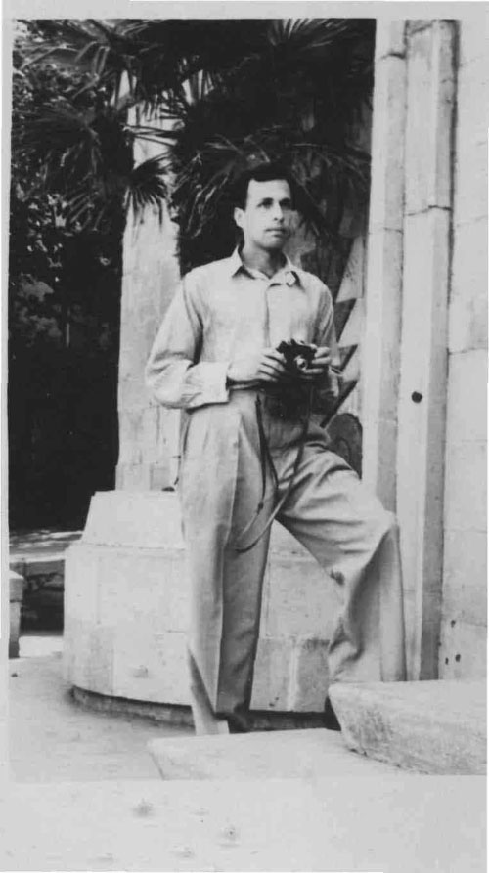
ТРИЗ - теория решения изобретательских задач - была разработана бакинским учёным, писателем-фантастом Генрихом Сауловичем Альтшуллером.

Slide 7
Главная идея его теории - технические решения возникают и развиваются не стихийно, а по определённым законам, которые можно познать и использовать для сознательного решения изобретательских задач без множества пустых проб. ТРИЗ превращает производство новых технических идей в точную науку, т.к. решение изобретательских задач вместо поисков впустую строится на системе логических операций. Неразумно и расточительно ждать "творческих озарений", когда можно пользоваться системным инструментом, способным мыслить в нужном направлении и выполнять большую часть рутинной и малоинтересной работы..

Slide 8
В 1982 году была создана Международная ассоциация ТРИЗ, которая в конце 89-х начала проводить специальные семинары, благодаря которым ТРИЗ получает широкое распространение в школах и училищах.
В 1987 г. ТРИЗ случайно, по недоразумению (семинар для инженерно-технических работников проводился на базе детского сада) приходит в д/с. Так ТРИЗ впервые нашел применение в детском саду в 1987 году в городе Находка

Slide 9
Оказывается, что ТРИЗ может использоваться в работе с дошкольниками и даёт поразительные результаты в плане развития воображения, фантазии, творчества детей.

Slide 10
ТРИЗ способствует:
Формированию творческих способностей детей на основе развития активных форм мышления в единстве с творческим воображением.
Создает предпосылки для системного видения мира и его творческого преобразования.
Предусматривает развитие у детей фантазии.

Slide 11
Задачи:
• обогащать словарный запас;
• совершенствовать грамматический строй речи, осознанность в построении лексико-грамматических конструкций;
• формировать умение составлять связный рассказ по картине;
• развивать психические процессы: память, внимание, воображение, творческое мышление;
• формировать способность к целостному восприятию мира, воспитывать эмоционально-ценностное отношение к окружающему.

Slide 12
Этапы работы по использованию элементов ТРИЗ в воспитательно-образовательном процессе дошкольного учреждения. Работа по системе ТРИЗ с детьми дошкольного возраста должна осуществляться постепенно.
Для решения тризовских задач можно выделить следующие этапы работы:
Цель первого этапа - научить ребенка находить и различать противоречия, которые окружают его повсюду. Что общее между цветком и деревом? Что общее между плакатом и дверью? и др.
Цель второго этапа - учить детей фантазировать, изобретать. Например, предложено придумать новый стул, удобный и красивый. Как выжить на необитаемом острове, где есть только коробки со жвачками?
Содержание третьего этапа - решение сказочных задач и придумывание разных сказок с помощью специальных методов ТРИЗ. Например, "Вас поймала баба-яга и хочет съесть. Что делать?".
На четвертом этапе ребенок применяет полученные знания и, используя нестандартные, оригинальные решения проблем, учится находить выход из любой сложной ситуации.

Slide 13
Методы ТРИЗ, их характеристика
Чтобы стимулировать творческую активность детей и устранить отрицательное воздействие психологической инерции, используются различные методы и приемы изобретательских задач (ТРИЗ).
Вот некоторые из них:
1.Мозговой штурм.
8.Системный оператор
4.Метод фокальных объектов
6.Да-нет-ка.
2.Синектиа.
3.Морфоло-
гический анализ.
5.Метод Робинзона.
7.Типовое фантазирование

Slide 14
1.Мозговой штурм
Мозговой штурм предполагает постановку изобретательской задачи и нахождения способов ее решения с помощью перебора ресурсов, выбор идеального решения.
Изобретательские задачи должны быть доступны детям по возрасту.
Темами мозгового штурма могут быть такие:
как уберечь продукты от мышей;
как не намокнуть под дождем;
как мышам достать сыр из-под носа кота;
как выгнать лесу из зайкиной избушки;
как потушить пожар, если в доме нет воды;
как не дать медведю залезть на теремок и развалить его;
как оставить кусочек лета в зиму.
Напомним правила мозгового штурма:
)исключение всякой критики;
) поощрение самых невероятных идей;
) большое количество ответов, предложений;
) чужие идеи можно улучшать.
Анализ каждой идеи идет по оценке "хорошо - плохо", т.е. что-то в этом предложении хорошо, но что-то плохо. Из всех решений выбирается оптимальное, позволяющее решить противоречие с минимальными затратами и потерями. Результаты мозгового штурма должны быть непременно отражены в продуктивной деятельности: нарисовать свой кусочек лета в зиму; вылепить продукты, которые стали недоступны мышам и т.д.
Воспитатель должен предложить детям свои оригинальные варианты решения задачи, что позволяет стимулировать их воображение и вызывать интерес и желание к творческой деятельности.
В ходе реализации этого метода развиваются коммуникативные способности детей: умение вести спор, слышать друг друга, высказывать свою точку зрения, не боясь критики, тактично оценивать мнения других и т.п. Данный метод позволяет развивать у детей способность к анализу, стимулирует творческую активность в поиске решения проблемы, дает осознание того, что безвыходных ситуаций в жизни не бывает.

Slide 15
2.Синектика
Это так называемый метод аналогий:
а) личностная аналогия (эмпатия). Предложить ребенку представить самого себя в качестве какого-нибудь предмета или явления в проблемной ситуации. Примерные варианты заданий:
изобрази будильник, который забыли выключить;
покажи походку человека, которому жмут ботинки;
изобрази рассерженного поросенка, встревоженного кота, восторженного кролика;
представь, что ты животное, которое любит музыку, но не умеет говорить, а хочет спеть песню. Прохрюкай "В лесу родилась елочка…", промяукай "Солнечный круг…" и т.д.;
б) прямая аналогия. Основывается на поиске сходных процессов в других областях знаний (вертолет - аналогия стрекозы, подводная лодка - аналогия рыбы и т.д.). Пусть дети находят такие аналогии, делают маленькие открытия в сходстве природных и технических систем;
в) фантастическая аналогия. Решение проблемы, задачи осуществляется, как в волшебной сказке, т.е. игнорируются все существующие законы (нарисуй свою радость - возможные варианты: солнце, цветок; изобрази любовь - это может быть человек, растение) и т.д.
Синектика всегда проводится в паре с мозговым штурмом.

Slide 16
3. Морфологический анализ
МЕТОД МОРФОЛОГИЧЕСКОГО АНАЛИЗА появился в середине 30-х годов XX века, благодаря швейцарскому астрофизику Ф. Цвикки, который использовал его исключительно для решения астрофизических задач. В работе с дошкольниками этот метод очень эффективен для развития творческого воображения, фантазии, преодоления стереотипов. Суть его заключается в комбинировании разных вариантов характеристик определённого объекта при создании нового образа этого объекта.
Цель этого метода - выявить все возможные факты решения данной проблемы, которые при простом переборе могли быть упущены.
Обычно для морфологического анализа строят таблицу (две оси) или ящик (более двух осей). В качестве осей берут основные характеристики рассматриваемого объекта и записывают возможные их варианты по каждой оси. Например, изобретаем новый стул. На одной (вертикальной) оси отложены возможные формы, на другой (горизонтальной) - возможный материал, из которого он может быть сделан.
Затем выбираются различные сочетания элементов разных осей (стеклянный квадратный стул - для принцессы, он красивый, удобный, но может легко разбиться; железный круглый стул - для пианиста, на нем можно легко повернуться, так как он крутится, но тяжело сдвинуть с места и т.д.)
Перебираются все возможные варианты. В продуктивной деятельности дети изображают каждый изобретенный новый стул. Можно предложить детям придумать новую кровать, ковер, игру (в последней по одной оси можно выложить часть тела, с помощью которой можно играть, а по другой - приспособления для игры: мяч, ракетка, скакалка и т.д.).
Приведем пример применения метода с использованием "ящика", т.е. таблицы.
Чтобы создать новый образ какого-либо объекта, нужно выделить как можно большее количество критериев и характеристик этого объекта по каждому из критериев. Как показывает практика, лучше всего начинать работу по методу морфологического анализа со сказочных образов. Например, необходимо создать новый образ Ивана-царевича. Наше воображение рисует нам образ молодого человека, доброго, смелого, сильного, красивого и т.п. Не будем пока отказываться от данного образа. Выделим основные критерии, по которым можно охарактеризовать этот сказочный персонаж: возраст, место жительства, внешний вид, средство передвижения, одежда и т.д. Для удобства можно занести данные характеристики в таблицу
Вопросы можно варьировать в зависимости от развёртывания сюжета. Это требует от воспитателя некоторого навыка работы с данным методом, умения вовремя сориентироваться и сформулировать новые вопросы, не предусмотренные изначально. По ходу составления необходимо фиксировать придуманный сюжет с помощью символов, знаков, схем, рисунков и т.п. Не следует ожидать, что дети с первого раза сочинят интересную, красивую историю. Как показывает практика, первоначально дошкольникам трудно преодолеть психологическую инерцию и стереотипы: они повторяют идеи друг друга, дублируют события знакомых сказок, иногда вообще молчат. Первые истории, придуманные детьми, как правило, примитивны, неинтересны и кратки. Воспитателю следует помогать детям, подсказывать варианты развития событий, поощрять удачные находки. Постепенно рассказы становятся всё более распространёнными, интересными, волшебными, увлекательными.
Данный метод эффективен в работе с небольшим количеством детей (от двух до пяти).

Slide 17
4. Метод фокальных объектов (МФО)
(МФО) предложен американским психологом Ч. Вайтингом. Суть метода заключается в том, что к определённому объекту "примеряются" свойства и характеристики других, ни чем с ним не связанных объектов. Сочетания свойств оказываются иногда очень неожиданными, но именно это и вызывает интерес.
Это усовершенствованный метод каталога. Он позволяет найти идеи новых, оригинальных товаров широкого ассортимента: различных сувениров, игр, реклам. Хорошо зарекомендовал себя как способ снятия психологической инерции у взрослых и детей.
Цель МФО - установление ассоциативных с различными случайными объектами.
Изначально нужно выбрать объект, с образом которого будем работать. Можно до поры хранить его в тайне от детей. Затем детям предлагается назвать три любых объекта. Хорошо, если один из них будет представителем природного мира, второй - рукотворного, третий - вообще нематериальное понятие. Но это условие необязательно. Затем дети называют как можно больше свойств и качеств названных объектов. Названные свойства и качества приписываются к изначально выбранному объекту, дети объясняют, как это может выглядеть и при каких условиях такое бывает.
Детям предлагаются два-три слова и быстро выделяются свойства каждого из названных предметов или явлений.
Например: стол метеорит
круглый искрящийся
кухонный горячий
пластмассовый стремительный
Затем дается новое слово, к которому применяются уже названные свойства.
Например, машина:
стремительная - быстро едет;
горячая - везет горячий хлеб;
искрящаяся - летающая тарелка;
кухонная - с которой продают готовый завтрак, обед, ужин и т.д.
Придуманные детьми идеи также отражаются в рисовании, лепке, аппликации.
Метод фокальных объектов направлен на развитие у детей творческого воображения, фантазии, формирование умения находить причинно-следственные связи между разными объектами окружающего мира, на первый взгляд, ничем не связанные друг с другом

Slide 18
5. Да - нет - ка
Этот метод дает возможность научить детей находить существенный признак в предмете, классифицировать предметы и явления по общим признакам, слушать и слышать ответы других, строить на их основе свои вопросы, точно формулировать свои мысли.
Правила игры: загадывается объект животного или рукотворного мира, дети задают вопросы об этом объекте. На вопросы можно отвечать только "да" или "нет". Воспитатель обращает внимание детей на то, что первые вопросы должны быть наиболее общие, объединяющие сразу несколько признаков. Как правило, первый вопрос: - это живое? В зависимости от ответа перебираются общие категории предметов и явлений. Например, если загаданный объект из живого мира, то следующие вопросы должны отражать категории живого мира: это человек? Это животное? Это птица? Это рыба? и т.п. Когда общая категория установлена, задаются более конкретные вопросы о составляющих характеристиках этой категории. Например, если выбранный объект является животным, то спросить можно домашнее ли это животное? Хищное? Травоядное? и т.д. Далее следуют вопросы, основанные на догадках, до тех пор, пока объект не будет угадан.

Slide 19
6. Метод Робинзона
Формирует умение находить применение казалось бы совсем ненужному предмету. Может проводиться в воде игры "Аукцион" в старшей группе и подготовительном классе. Воспитатель предлагает детям предмет (например, фантик от жвачки, колпачок от ручки и др.) и просит придумать ему как можно больше применений. Предмет "продается" тому, кто сделал последнее предложение.
Следующий вариант использования этого метода: воспитатель предлагает детям представить себя на пустынном острове, где есть только… (возможные варианты: скакалки, битые лампочки, жвачки, пустые консервные банки и т.д.). Необходимо выжить на этом острове, используя только этот предмет. (Представьте, что на острове есть только много жвачек. Как, используя только их, выжить в течение многих лет? Ведь нужно и жилье, и одежда, и пища.) Дети придумывают варианты одежды из оберток и фантиков, строят дома из жвачек и т.д.

Slide 20
7. Типовое фантазирование
Этот метод хорошо использовать при обучении детей творческому рассказыванию. Придумывать, фантазировать можно не вслепую, а с использованием конкретных приемов:
изобретательская задача дошкольный творчество
а) уменьшение - увеличение объекта (выросла репка маленькая-премаленькая. Продолжи сказку);
б) наоборот (добрый Волк и злая Красная Шапочка);
в) дробление - объединение (придумывание новой игрушки из частей старых игрушек или невероятного живого, отдельные части которого представляют собой части других животных);
г) оператор времени (замедление - ускорение времени: нарисуй себя через много лет, нарисуй своего будущего ребенка или какой была твоя мама в детстве);
д) динамика - статика (оживление неживых объектов и наоборот: Буратино - живое дерево; Снегурочка - живой снег; Колобок - живое тесто и т.д.). Дети сами могут выбрать объект, а затем оживить его, придумать название.

Slide 21
8.Системный оператор.
Мир системен. Любой объект можно рассматривать как единое целое (систему), можно мысленно поделить его на части, каждую часть можно поделить на ещё более мелкие части. Все системы существуют во времени. Они сталкиваются, взаимодействуют друг с другом, влияют друг на друга.
Одной из важнейших задач обучения является задача закрепления и систематизации полученных знаний. В теории формирования сильного мышления (одно из направлений ТРИЗ) есть такое понятие: системный оператор. Работа с системным оператором предполагает формирование у ребёнка умение анализировать и описывать систему связей любого объекта материального мира: его назначение, динамику развития в определённый отрезок времени, признаки и строение и др.
Каждый объект материального мира имеет своё прошлое, настоящее и будущее. Кроме того, каждый объект имеет свой набор свойств и качеств, которые могут изменяться с течением времени. Если рассматривать объект материального мира, как систему, состоящую из определённых составляющих, имеющих определённые свойства и качества, то данный объект, в свою очередь, будет являться частью другой системы, более широкой по своему строению. Так, например, пылесос - это система, состоящая и таких частей, как корпус, шланг, щётка и т.д. В свою очередь, пылесос является частью системы бытовая техника. Если учесть, что каждый объект материального мира имеет прошлое, настоящее и будущее, то его рассматривание и анализ можно представить при помощи таблицы,
Н/СН/СН/ССССП/СП/СП/Спрошлое настоящее будущее
где С - система, т.е. объект, который находится в центре рассмотрения; Н/С - надсистема, ближайшее окружение объекта, система, частью которой является объект; П/С - подсистема, структурная единица системы, части, из которых состоит сам объект.
Таким образом, рассматривая объект, дети определяют, из каких частей он состоит, его видовую принадлежность (транспорт, игрушка, одежда, строение и т.д.). Кроме того, дети выясняют историю возникновения данного объекта, какой предмет выполнял его функции до его появления, этот предмет аналогично анализируется. Далее детям предоставляется возможность представить себе, каким станет объект в будущем: его функции, внешний вид, как он будет называться и т.п. Информация заносится в таблицу.
Целесообразно предложить детям закрепить полученные результаты схематично или в рисунке (особенно будущее объекта)
Таким образом, дети учатся производить системные раскладки, анализировать и описывать систему связей между объектами окружающей действительности, строить разного рода классификации по выделенному признаку.

Slide 22
Технология ТРИЗ пользуется ещё многими методами и приёмами (агглютинация, гиперболизация, акцентирование, синектика и др.), успешно применяемыми в обучении детей дошкольного возраста. Она позволяет развивать воображение, фантазию детей, позволяет преподносить знания в увлекательной и интересной для них форме, обеспечивает их прочное усвоение и систематизацию, стимулирует развитие мышления дошкольников, проявление творчества как детьми, так и педагогами. ТРИЗ работает на принципах педагогики сотрудничества, ставит детей и педагогов в позицию партнёров, стимулирует создание ситуации успеха для детей, тем самым, поддерживая их веру в свои силы и возможности, интерес к познанию окружающего мира.

Slide 23
Занятия по методу ТРИЗа в комплексе (музыкальное, развитие речи, ознакомление с окружающим) и планируются в свободное время, во вторую половину дня, на прогулке, в индивидуальной работе.
Элементы методики применяются в работе с детьми всех возрастных групп. Принцип проведения занятий - от простого к сложному.

Slide 24
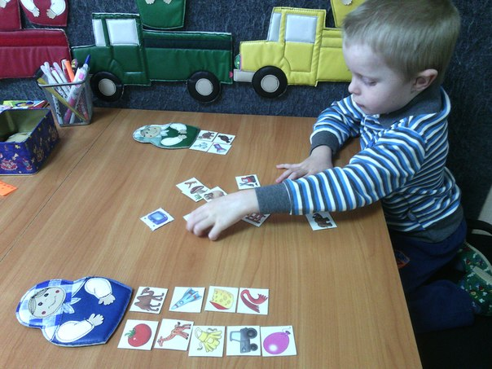
Примеры игр по технологии ТРИЗ.
Игра «Ищу родственников» формирует умение классифицировать объекты на картине и активизировать словарь обобщающими понятиями. Предлагаю детям найти однородные объекты по заданному классификационному принципу

Slide 25
Игра «Кто в кружочке живет», учит детей производить замену выделенных объектов схемами. Это упражнение развивает мышление, начальные приемы моделирования.
Каждый ребенок на своем листе бумаги фломастером схематично зарисовывает обнаруженный с помощью подзорной трубы предмет или объект и обводит в кружок, а затем называет, кто из персонажей картины живет в кружочке. В этом упражнении действует игровое правило: в кружке должен находиться только один объект.

Slide 26
Игра «Подзорная труба»упражняет детей в умении выделять конкретные объекты, изображенные на картине, и давать им соответствующие названия. Так же это упражнение позволяет фокусировать внимание детей в определенной части картины и активизировать в речи пространственные ориентировки: центр картины, вверху, внизу, правый верхний угол, правый нижний угол, справа, слева и т. д.
Каждый ребенок по очереди рассматривает картину в «подзорную трубу» и называет только один объект. Например: двухэтажный дом, антенна на крыше, светящееся окно в доме, северное сияние, куропатка, след от саней на снегу и т. д

Slide 27
Игра «Живые картинки»- учить детей ориентироваться в двухмерном и трехмерном пространстве, отвечать развернутыми предложениями на вопросы о местонахождении объекта. Эта игра развивает умение ориентироваться в пространстве.
Каждый ребенок «превращается» в один из объектов на картине, объясняет словами свое местонахождение в двухмерном пространстве относительно других объектов, изображенных на картине, а затем моделирует его в трехмерном пространстве (на ковре) .

Slide 28
Игра «Пять волшебников»Цель: активизация словаря по данной теме.
Например, лексическая тема: «Овощи» , волшебники -это глаз, нос, рот, рука и ухо. Логопед предлагает детям рассмотреть помидор и задаёт детям вопрос: «Что о нём скажет каждый волшебник?» Например, волшебник глаз скажет, что он красный, волшебник нос скажет, что он вкусно пахнет, волшебник рот скажет какой он на вкус, волшебник рука скажет, что он твёрдый, а бывает и мягкий, волшебник ухо скажет, что он тихий и его неслышно, он не пищит, не свистит, не шумит.

Slide 29
Игра «Угадай картинку»
Цель: учить выделять центр, сторону, угол доски; учить ориентироваться на вертикальной поверхности; активизировать словарь: центр, выше, ниже, правее, левее; учить классифицировать объекты. Логопед прикрепляет на доске картинки с изображением объектов (количество подбирается согласно возраста) и загадывает одну из них. Детям предлагается отгадать загаданную картинку с помощью вопросов, на которые он будет отвечать только «да» и « нет». Перечислять предметы нельзя. Вопросы принимаются только те, которые сужают поле поиска.

Slide 30
Игра « Пинг-понг»
Цель: упражнять в подборе слов-антонимов.
Логопед называет слово-определение, а ребенок говорит противоположное по значению (холодный – горячий, чистый – грязный).
Игра «Перевертыш»
Цель: учить объяснять любое событие с точки зрения хорошо-плохо.
Логопед называет какое-либо событие и спрашивает ребенка, почему это хорошо и почему бывает плохо

Slide 31
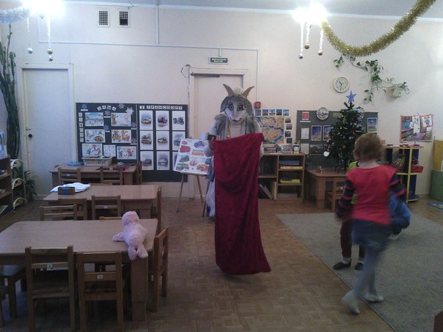
Фрагмент занятия (помощь сказочному персонажу).

Slide 32
Круги Луллия
Используется четыре типа заданий:
1 тип: найди реальное сочетание. При объединении картинок под стрелкой формируется реальная картина мира. Составляются предложения, объединяющие в себе эти объекты. Делаются выводы.
2 тип: объясни необычное сочетание. При раскручивании кругов рассматривается случайное соединение объектов и как можно более достоверно объясняется необычность их взаимодействия.
3 тип: придумай фантастическую историю или сказку. При раскручивании кругов рассматривается случайное совпадение объектов, которое служит основой для фантазирования.
4 тип: реши проблему. В фантастических сказках с героями происходят разные истории, необходимо формулировать проблемы, предлагается выдвигать идеи по их решению

Slide 33
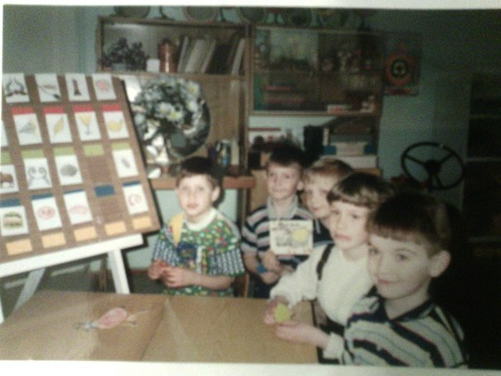
Фрагмент занятия «необыкновенное животное»

Slide 34
Игра «По кругу»
Цель: автоматизация определенного звука
Оборудование: картинки с отрабатываемым звуком
Ход игры:
Дети сидят вокруг стола. В руках логопеда стопка перевернутых карточек. Первый игрок вынимает из этой стопки любую карточку, например «шубу», и придумывает какое-нибудь словосочетание, предположим: «Шуба пушистая». Картинка передвигается к следующему игроку. «Шуба теплая», «Шуба новая», и пр., – поочередно говорят участники игры, передвигая картинку по кругу. Игрок, назвавший последнее словосочетание, оставляет картинку «шуба» у себя и получает право вынуть из стопки следующую картинку. Победителем становиться обладатель наибольшего количества картинок.

Slide 35
Игра «Необычные загадки»
Забивалка, ударялка, стучалка – молоток. И т.д.
Разгадав Цель: автоматизация определенного звука
Оборудование: картинки с отрабатываемым звуком, картинка паровоза.
Ход игры:
На столе разложены картинки с отгадками. Не произнося настоящих названий картинок, логопед дает им шуточные имена-дразнилки.
Смотрелки, плакалки, моргалки, подмигивалки –… глаза.
Каталка, возилка, скакалка, ржалка, цоколка – … лошадка.
загадку, игроки стараются как можно скорее поставить свои указательные пальчики на соответствующую картинку и четко назвать ее. Тот, кому удается сделать это раньше остальных, получает призовую фишку.
Игрок, набравший наибольшее количество фишек, начинает следующий тур, в котором дети самостоятельно составляют аналогичные загадки.В этом туре фишки не выдаются за правильные ответы, но первый разгадавший загадку игрок получает право придумать следующую загадку

Slide 36
Игра «Паровоз»
Цель: автоматизация определенного звука
Оборудование: картинки с отрабатываемым звуком, картинка паровоза.
Ход игры:
Логопед раздает картинки поровну между участниками игры. В центр стола выкладывается большая картинка паровоза. Первый участник кладет рядом с паровозом свою картинку и говорит: «В паровозе едет лошадь, потому что…». Далее ему необходимо придумать причину, по которой «лошадь» поехала на паровозе. Второй ребенок берет свою картинку и прикладывает к «лошади» и говорит: «Лампа едет с «лошадью» на паровозе, потому что…». Допустим, что лошади стало темно, и она взяла лампочку, чтобы включить свет. Следующий ребенок берет свою картинку, прикладывает ее к последней («лампа»), и объясняет, почему она едет в паровозе с ней, и т.д. Если ребенок не называет причину, по которой две картинки собрались в паровозе, то он пропускает ход. Победителем становиться тот, кто первым избавился от всех своих картинок.

Slide 37
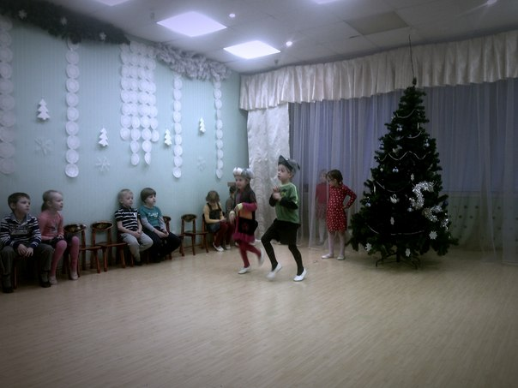
В результате занятий с применением одной из наиболее эффективных образовательных технологий ТРИЗ-РТВ с целью преодоления речевых нарушений у дошкольников с ОНР, у детей снимается чувство скованности, преодолевается застенчивость, развивается воображение, речевая и общая инициатива, повышается уровень познавательных способностей, что помогает детям освободиться от инерции мышления.

Slide 38
Игры и упражнения ТРИЗ эффективно влияют на развитие связной речи детей с ОНР старшего дошкольного возраста: способствуют формированию словаря, лексико-грамматических категорий, развивают умение детей строить предложения разнообразных конструкций.
Таким образом, занятия с использованием предлагаемой технологии позволило сделать обучение в данном направлении развивающим.

Slide 39
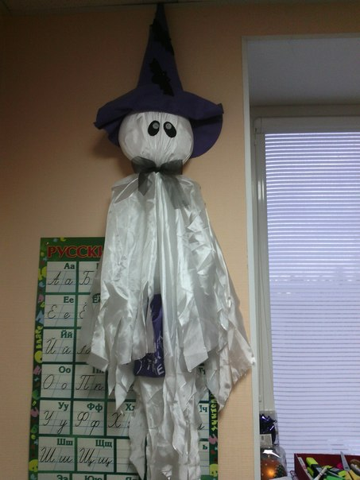
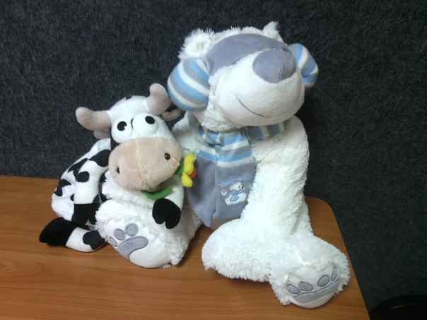
Специальные игрушки для проведения занятий.

Slide 40
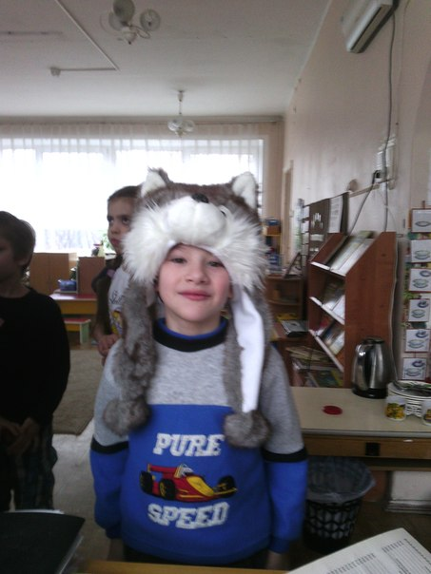
Итак, используя элементы ТРИЗ в работе с детьми, можно реализовать кредо ТРИЗовцев: "Каждый ребенок изначально талантлив и даже гениален, но его надо научить ориентироваться в современном мире, чтобы при минимуме затрат достичь максимум эффекта" (Г.С. Альтшуллер)

Slide 41
Список используемой литературы:
Гин С.И. Занятия по ТРИЗ в детском саду: пособие для педагогов дошкольных учреждений. Минск, 2007.
Корзун А. В. Веселая дидактика: элементы ТРИЗ и РТВ в работе с дошкольниками. Мн., 2000.
Лалаева Р.И. Нарушения речи и их коррекция у детей с задержкой психического развития / Р.И. Лалаева, Н.В. Серебрякова, С.В. Зорина. Москва, 2004.
Лебедева И.Л. Трудный звук, ты наш друг! Практическое пособие для логопедов, воспитателей и родителей. -М.: Вента-граф, 2005.
Методика психолого-педагогического обследования дошкольников с задержкой психического развития. Под ред. Н.В. Новоторцевой, Ярославль, 2008.
Мурашковска И.Н., Валюмс Н.П. Катринка без запинки /методика рассказа по картине/. – Спб.: Из-во ТОО ”ТРИЗ-ШАНС”, 1995.
Сидорчук Т.А., Хоменко Н.Н. Технология развития связной речи дошкольников (методическая разработка), 2004
Ткаченко Т.А. Если дошкольник говорит плохо. -СПб.,1997г.
Томашпольская И.Э. Развивающие игры для детей 2-8 лет –СПб. 1996г.

Slide 42
Спасибо за внимание.

